Slide 1
Опыт разработки МООК в университете Адам
Министерство
образования и науки
Кыргызской Республики
«Цифровой Кыргызстан: университеты как драйверы развития навыков для будущего»

Slide 2
MOOК ?
Massive (массовый):
большое количество слушателей, не ограниченных географическим положением
Open (открытый):
бесплатное онлайн обучение для всех желающих
Online (онлайн):
курсы с использованием средств онлайн связи, находятся в свободном доступе
Course
(курс):
структурированная и упорядоченная подача информации с целями, правилами работы и временными ограничениями

Slide 3
Возможности MOOК
- МООК курсы открывают доступ к любому виду образования. Можно получить образование онлайн в любом университете мира, и стать обладателем подтверждающего сертификата.
- Получение дополнительных знаний в выбранной области, возможность дистанционно повысить свою квалификацию.
- Пройти переподготовку дистанционно.

Slide 6
По состоянию на этот год более 900 университетов по всему миру предлагали около 11 400 MOOК, и в течение года было добавлено около 2000 новых курсов
Анализ рынка МООК свидетельствует об интенсивном росте числа производителей и провайдеров МООК, а также численности слушателей онлайн-курсов
Потребность в качественном доступном образовании; повышение квалификации; дополнительное обучение дистанционно с получением сертификата

Slide 7
Платформы МООК
Coursera.org; Udacity.com; edx.org; Khan Academy
Lektorum.tv; onlaine.edu.ru; universarium.org

Slide 8
Опыт организации МООК в университете Адам
В рамкам проекта «Развитие механизмов финансирования безопасности школьной образовательной среды в КР» университетом были созданы курсы массовых открытых онлайн курсов.
- Использованы финансовые и эксплуатационные ресурсы проекта;
- Возможность апробации разработанных курсов.

Slide 9
Опыт организации МООК в университете Адам
Разработанные массовые открытые онлайн курсы ориентированы на:
- администрации образовательных организаций;
- органы местного самоуправления;
- педагогических работников и студентов, желающими повысить свою квалификацию.

Slide 10
Курсы МООК в университете Адам
Финансовые аспекты безопасности образовательных организаций. 1С: Бухгалтерия
Управление безопасными закупками и финансированием безопасной образовательной среды
Психологическая безопасность образовательной деятельности
Физическая безопасность образовательной среды
Пищевая безопасность образовательной организации

Slide 11
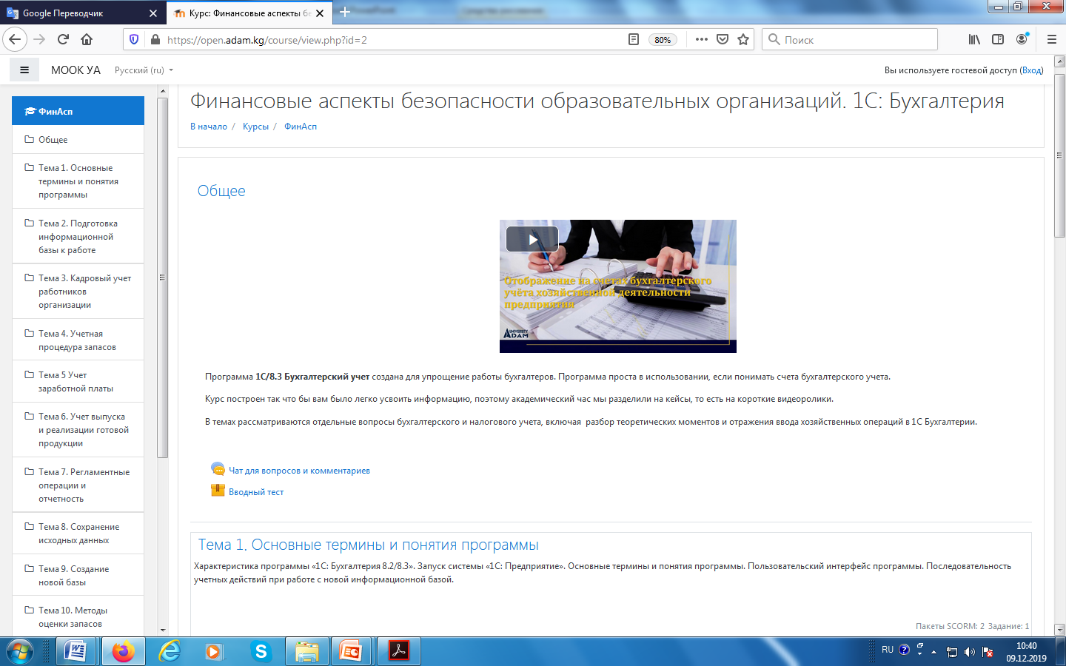
Курс: Финансовые аспекты безопасности образовательных организаций. 1С: Бухгалтерия
Целью курса является повышение компетенций администраций образовательных организаций и органов местного самоуправления в использовании инструментов обеспечения финансовой безопасности образовательной организации, процессов управления финансовыми средствами.

Slide 12
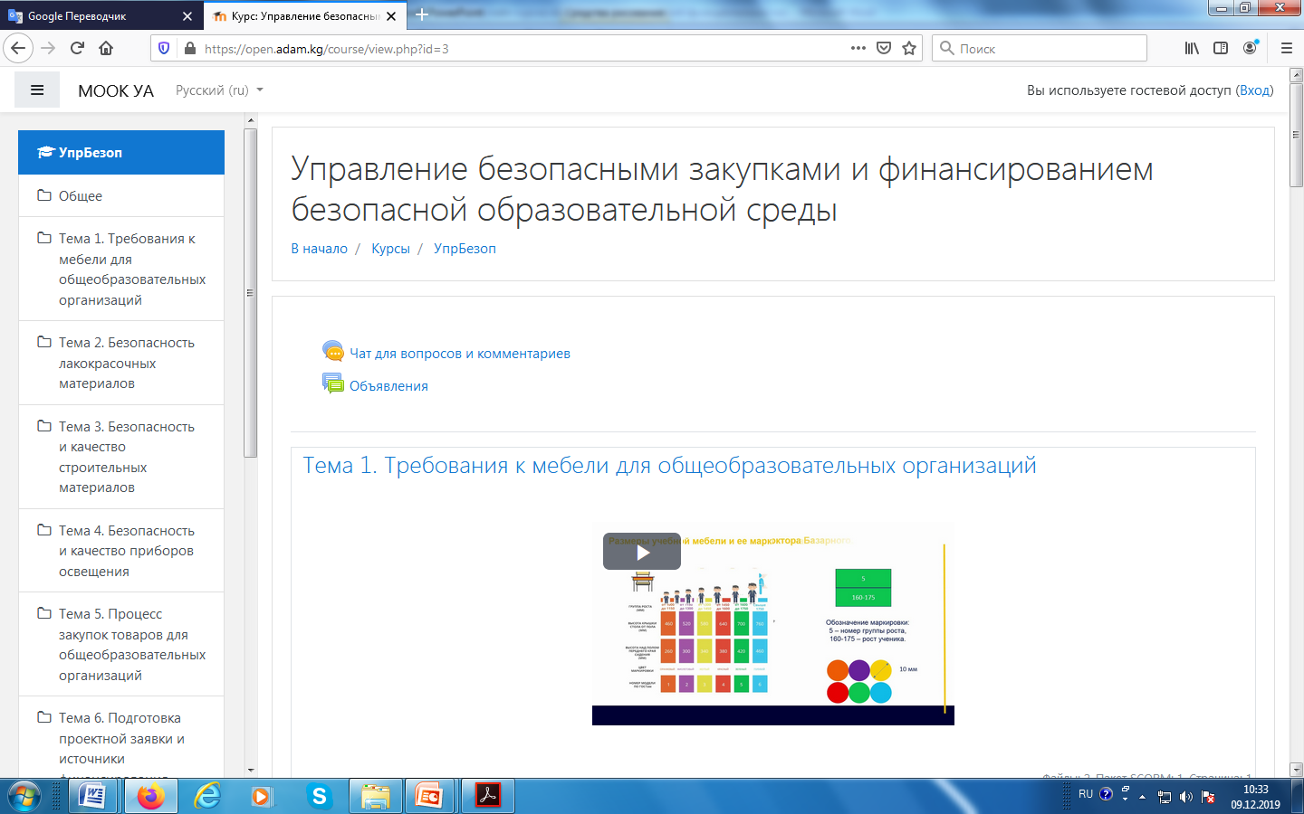
Курс: Управление безопасными закупками и финансированием безопасной образовательной среды
Целью курса является формирование у представителей администрации образовательных организаций основных навыков принятия решений по закупке товаров и услуг с учетом всех аспектов безопасности образовательной среды, в том числе санитарно-гигиенических требований и требований к качеству продукции.

Slide 13
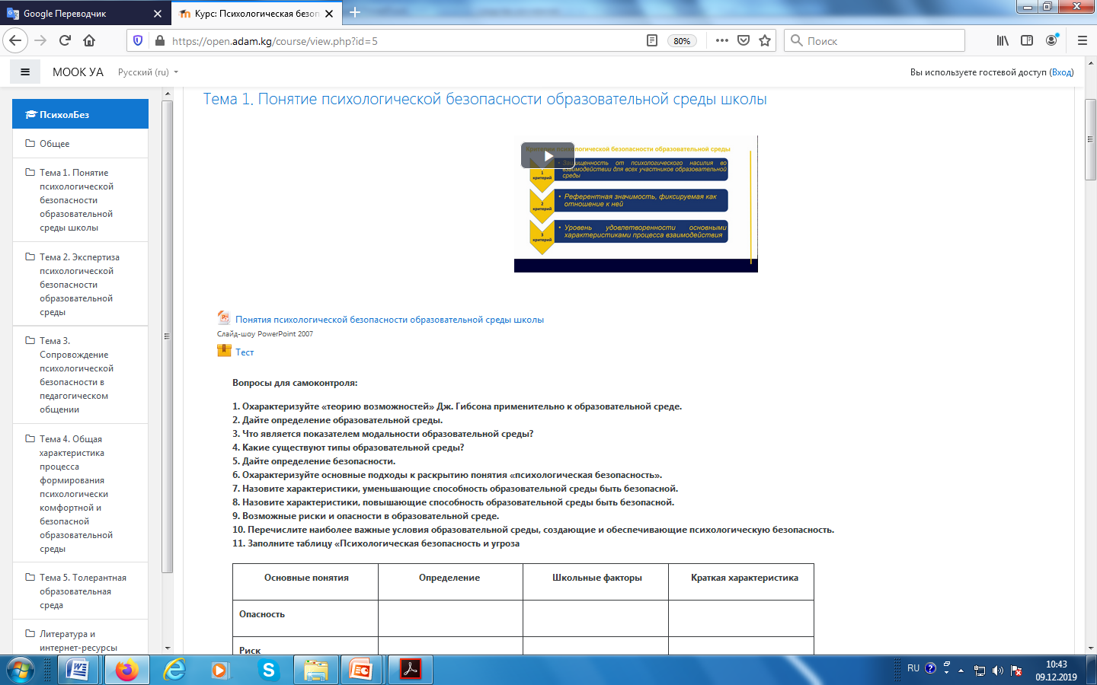
Курс: Психологическая безопасность образовательной деятельности
Целью курса является ознакомление с теоретическими основами и методологическими инструментами построения и развития психологически безопасной образовательной среды, а также формирование навыков их применения.

Slide 14
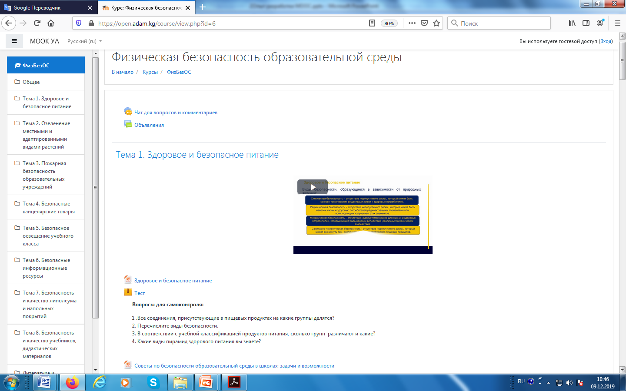
Курс: Физическая безопасность образовательной среды
Целью курса является формирование компетенций, направленных на создание физически и экологически безопасной среды для сохранения жизни и здоровья обучающихся, сотрудников и материальных ценностей, в том числе при возникновении пожаров, аварий и других чрезвычайных ситуации.

Slide 15
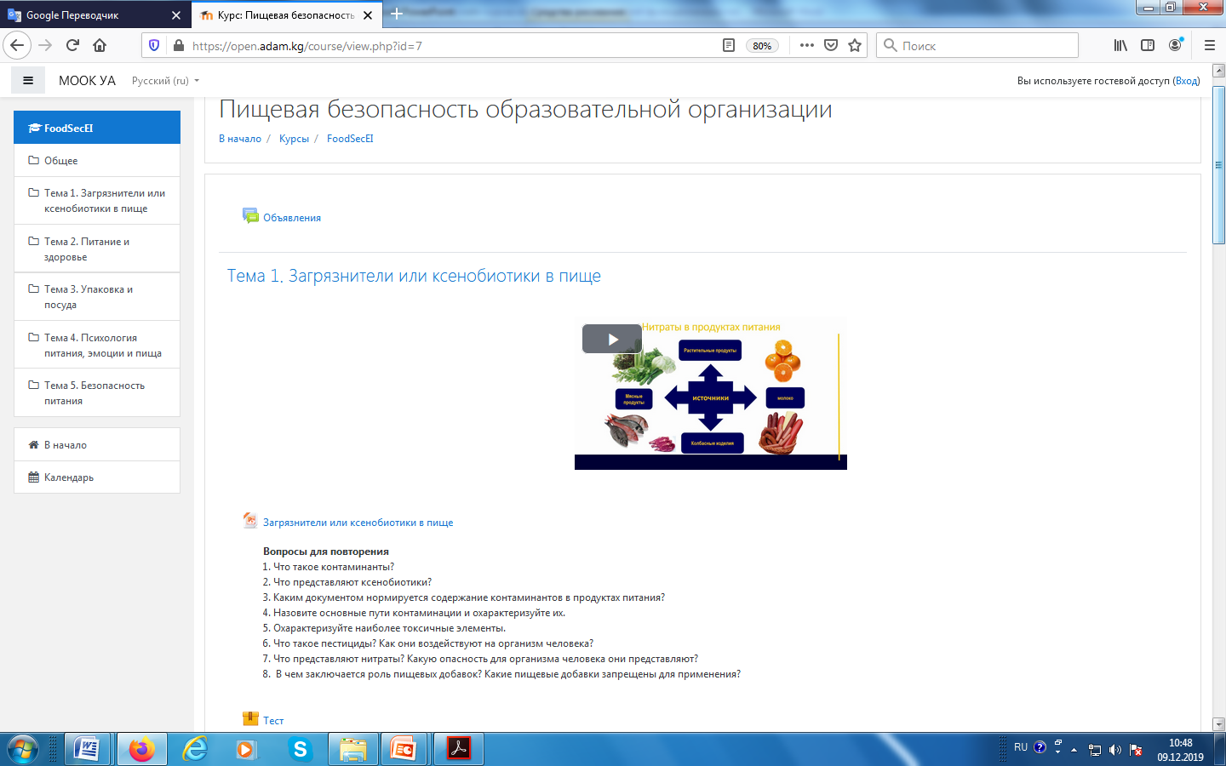
Курс: Пищевая безопасность образовательной организации
Целью курса призван оказать помощь в повышении компетентности в вопросах организации школьного питания и инструментов преодоления современных рисков, связанных с обеспечением пищевой безопасности.

Slide 16
Выбор разработки курса МООК «Финансовые аспекты безопасности образовательных организаций. 1С: Бухгалтерия»
Любая организация – государственная или коммерческая, не зависимо от рода деятельности и масштаба, имеет структуру отвечающая которая отвечает за финансовый учет
Существующие качественные курсы имеют высокую стоимость
Бесплатные курсы не достаточно структурированы
Ограничение доступа для широкого использования

Slide 17
Структура курса на примере: Финансовые аспекты безопасности образовательных организаций. 1С: Бухгалтерия
Общий видеобзор: цели, задачи – 1,5 мин.
Вводный тест
Т1
Задание; Видеоурок – 22 мин.; Задание для самостоятельной работы; Тест 1.2.
Т2
Тест 2.1.; задание; Видеоурок – 34 мин.; Задание для самостоятельной работы; Тест 2.2.
Т3
Тест 3.1.; задание; Видеоурок – 30 мин.; Задание для самостоятельной работы; Тест 3.2.
Т4
Тест 4.1.; задание; Видеоурок – 24 мин.; Задание для самостоятельной работы; Тест 4.2.
Т5
Задание; Видеоурок – 20 мин.; Задание для самостоятельной работы; Тест
Т6
Задание; 5 видеоуроков – 5-40 мин.; Тест

Slide 18
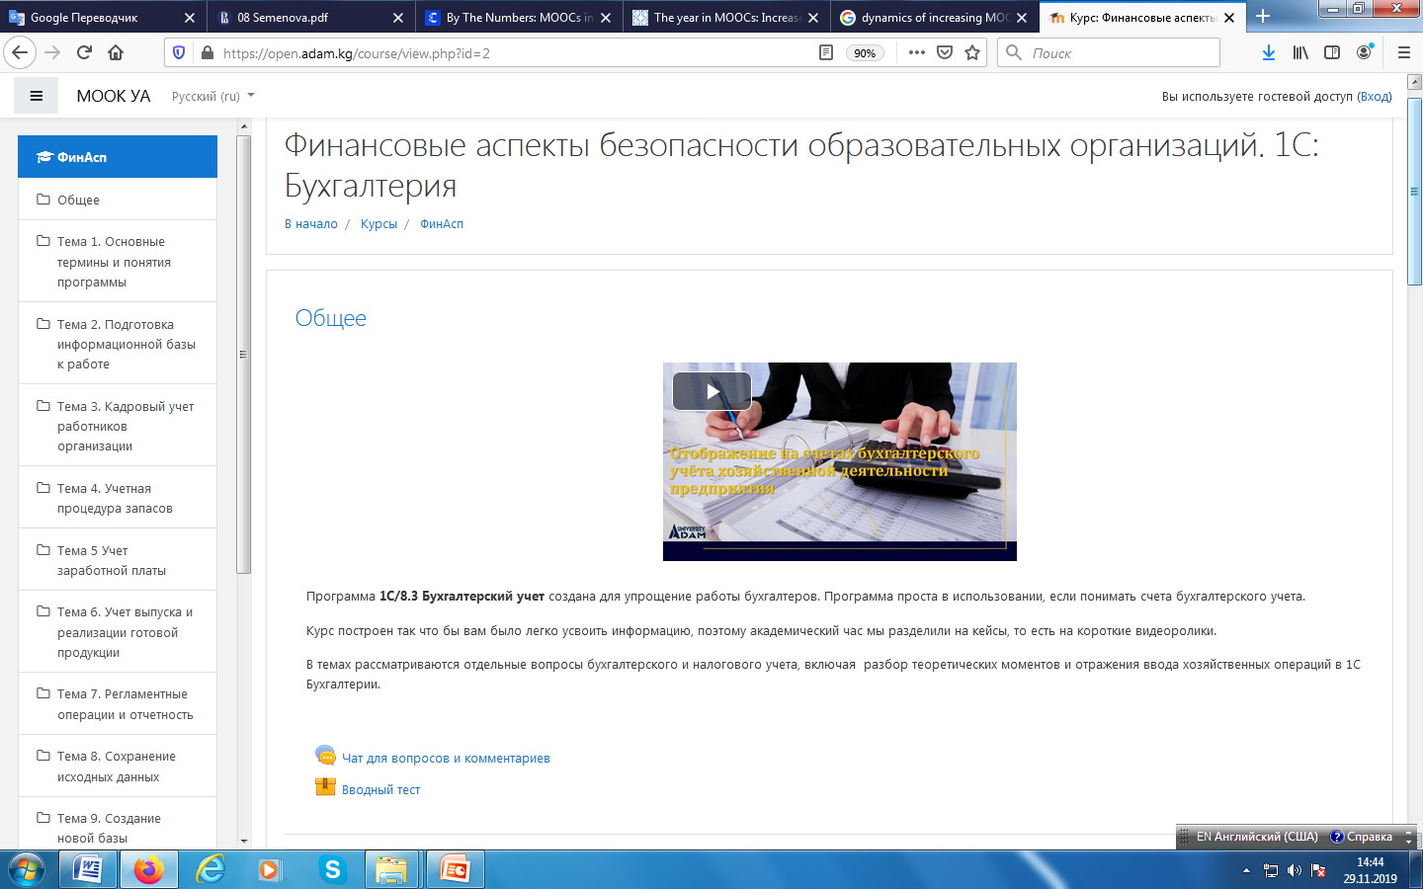
Пример открытого курса

Slide 19
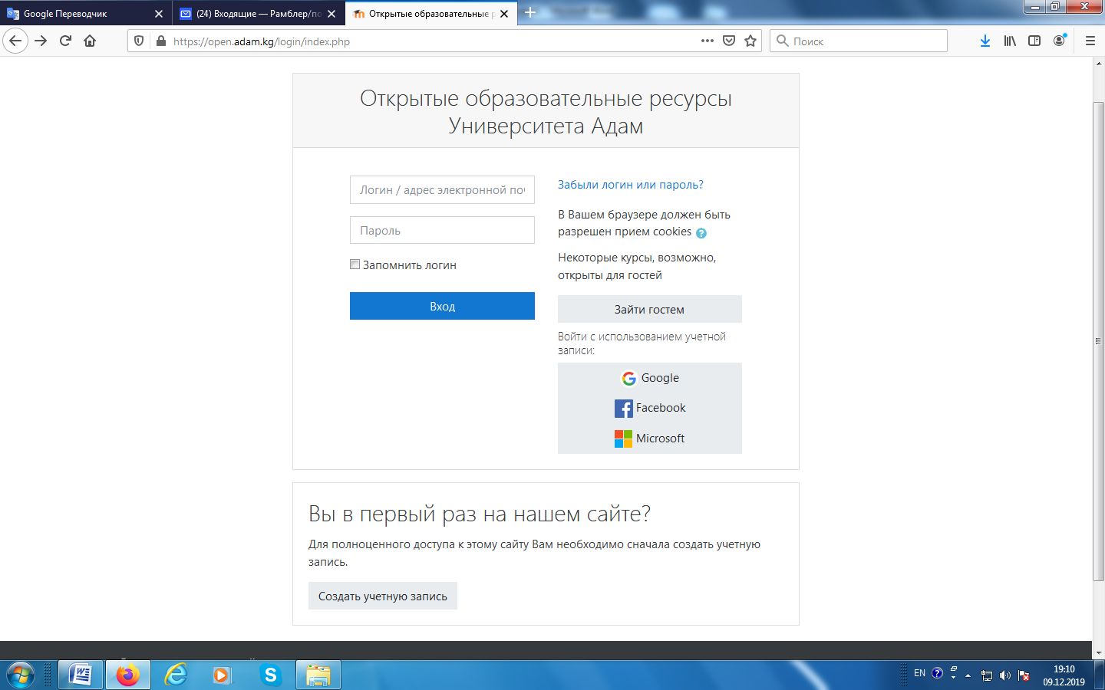
Регистрация на курс

Slide 20
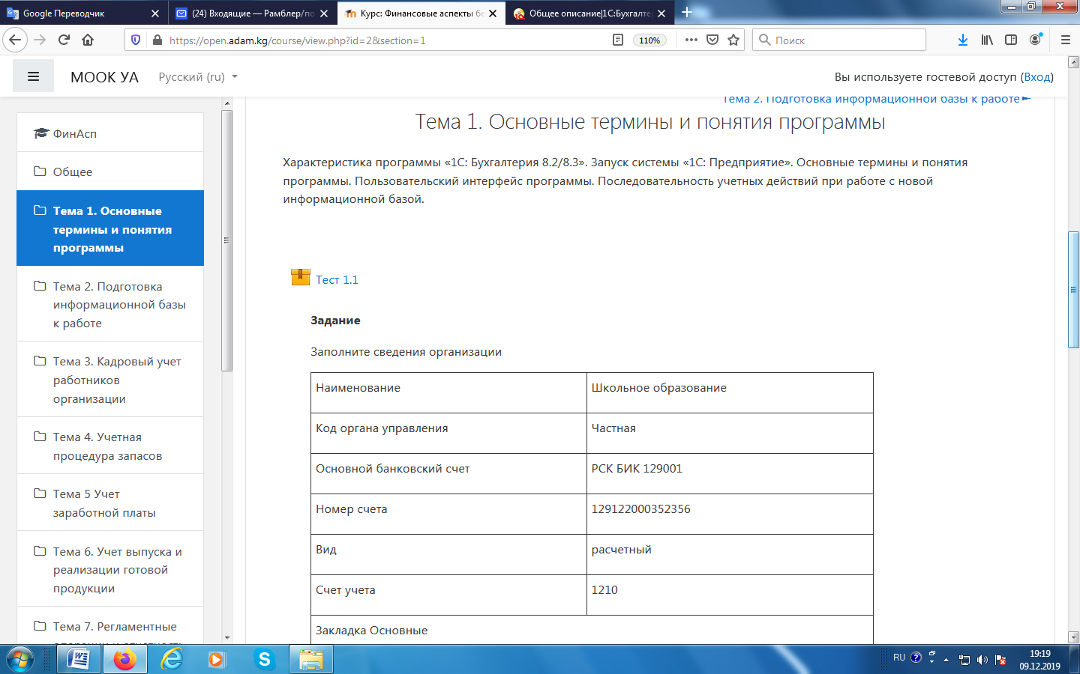
Процесс обучения

Slide 21
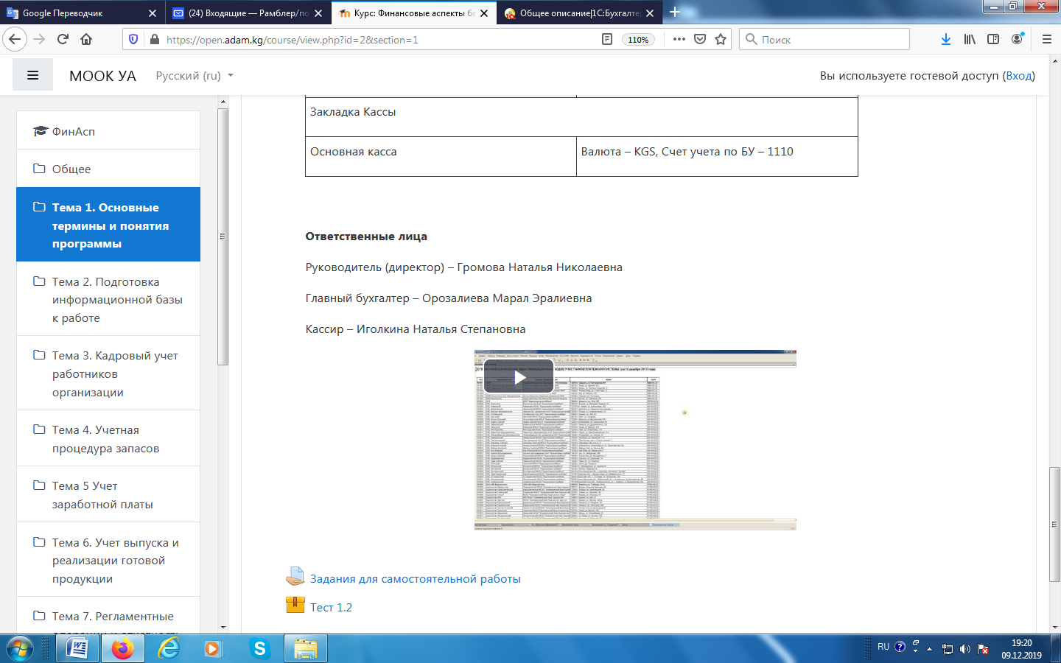
Процесс обучения

Slide 22
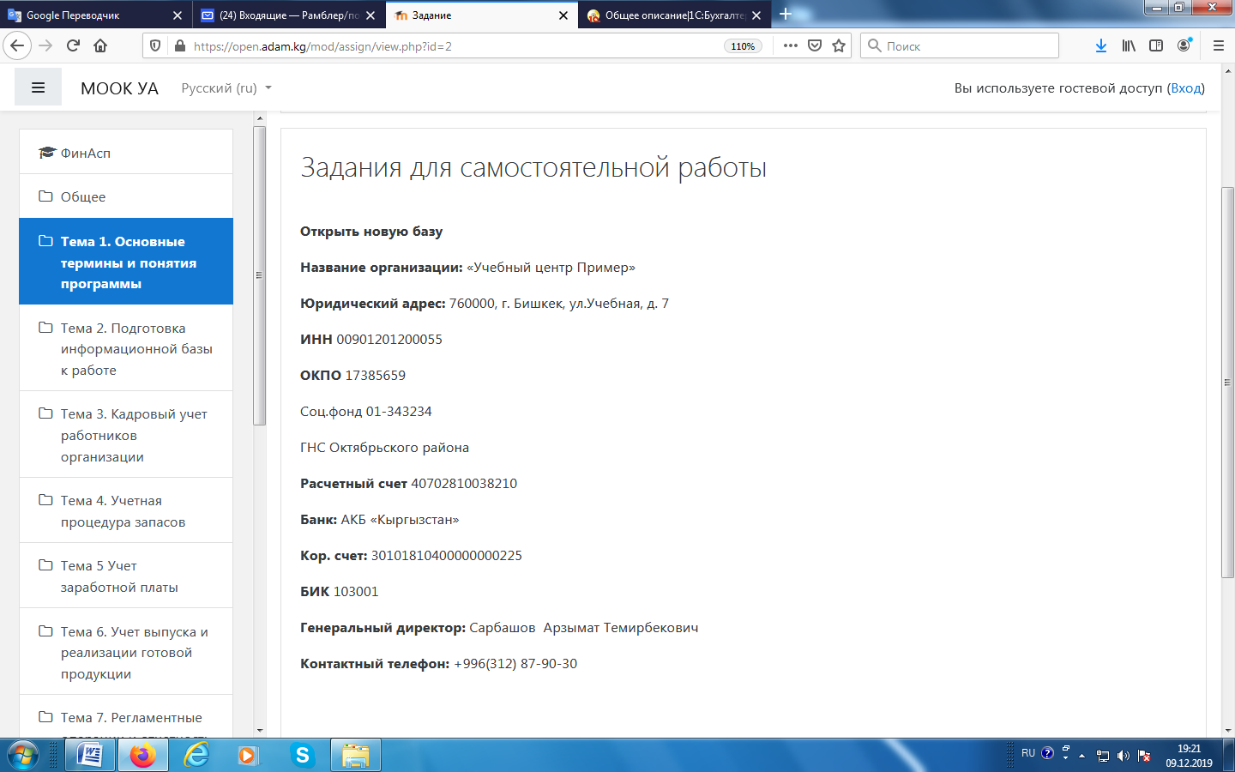
Процесс обучения

Slide 23
Участники курсов МООК
На специальном портале университета Адам open.adam.kg на основе Moodle
Зарегистрировано – 150 (представителями школ, колледжей, техникумов, вузов и других организаций.)
Отучились и получили сертификаты - 30
Регистрация
Обучение
Сертификат

Slide 24
В процессе разработки курсов MOOC
Сформулированы цели и задачи обучения на курсе
Разработана программа курса и составлен сценарий курса
Выбран оптимальный формат обучения и технические средства
Разработаны практические задания и кейсы для онлайн‑курса
Отработан навык работы с видеоконтентом и онлайн- трансляциями
Разработаны тесты для эффективной оценки знаний студентов

Slide 25
Процесс технической части разработки курсов
Выбор аппаратуры и программного продукта
Сценарий курса: текст, продумывается видеоряд
Запись звука
Подготовка визуальной составляющей
Сборка проекта: нарезка, синхронизация
Выпуск и размещение на платформе

Slide 26
Техническая часть
iSpring Suite — работающий в интерфейсе Microsoft PowerPoint конструктор презентаций и курсов, использовалась для создания презентаций.
iSpring Free Cam - это скринкастер с возможностью записи всей области экрана или определенного его фрагмента. Программа позволяет выделять перемещение курсора мыши и акцентировать внимание на кликах, использовалась при подготовке обучающих видео и вебинаров
iSpring QuizMaker — редактор тестов и опросов, использовалась для создания тестовых заданий.
Петличка – это студийный петличный микрофон, использовалась для записи звука .
Adobe Premiere Pro – программа, при помощи которого выполнялся нелинейный видеомонтаж, а также большинство процессов постобработки видео- и аудиоматериала, то есть монтаж и сборка материала.

Slide 27
Массовые открытые онлайн курсы Университета Адам
open.adam.kg

